Slide 1

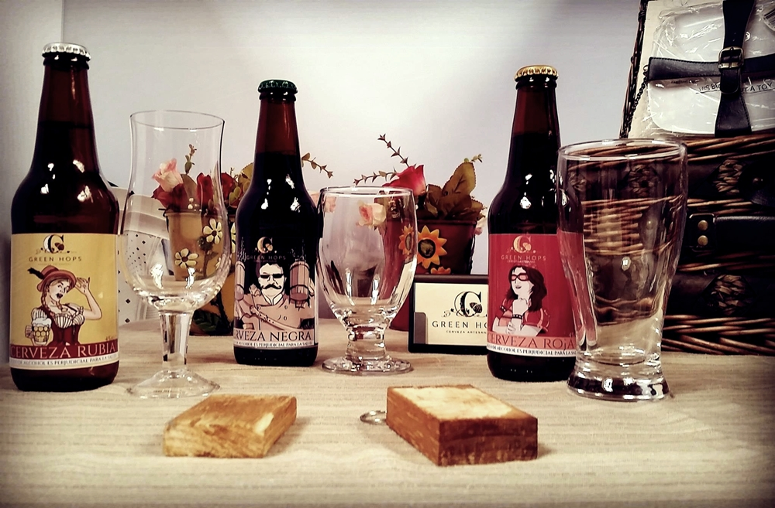
NATALIA CELY
Proyecto social de emprendimiento
CRAFT BEER O CERVEZAS ARTESANALES| NOV 2018

Slide 2
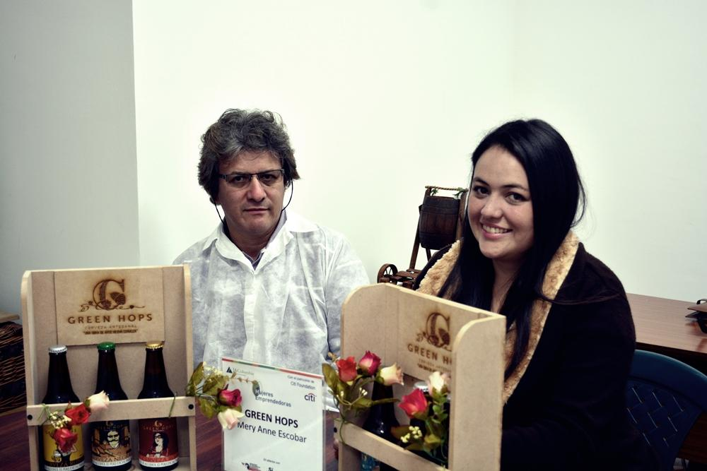
Historia de Green Hops
Green hops nace de una ilusión familiar y un gusto por la elaboración de Cerveza Artesanal
Crea una obra de arte hecha cerveza desde Chía para el mundo.
Un regalo de mi madre a mi padre que consistió en un kit con todo lo necesario para hacer 20 litros de cerveza artesanal

Slide 3
Pregunta problema
¿Cuáles son los canales de distribución óptimos para las cervezas artesanales que produce y vende Green Hops para penetrar el mercado de la ciudad de Bogotá?

Slide 4

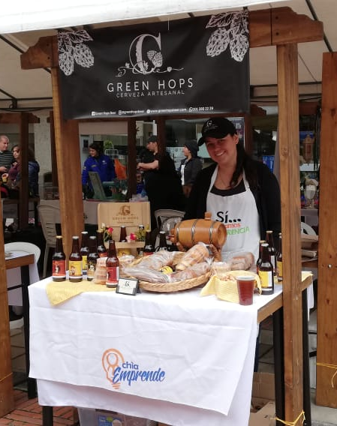
Objetivos
General
Desarrollar el plan de distribución comercial para el emprendimiento de Cerveza Artesanal GreeHops - Programa Chía Emprende.
Especificos
Seleccionar las páginas web especializadas en ventas de Cerveza Artesanal para la comercialización optima a corto plazo de las cervezas Green Hops en ciudad de Bogotá.
Desarrollar a mediano plazo el canal indirecto detallista en los restaurantes (enfocados en hamburguesas artesanales) y bares en la ciudad de Bogotá.
Definir procedimientos para la ejecución del plan de distribución y que este sea efectivo.
Mantener la distribución selectiva.

Slide 5
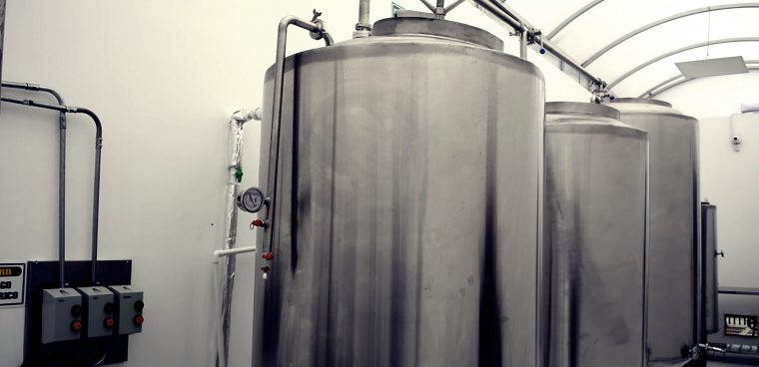
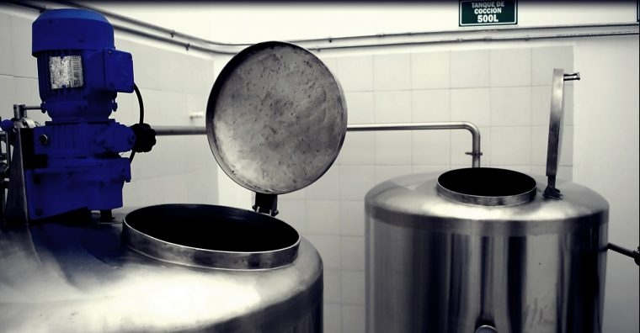
Mision & Vision
Propuesta
Mision
Vision
Generar cultura cervecera en el país produciendo una variedad de sabores que traslade a nuestros clientes a sus raíces muiscas; comprometidos con la elaboración de cervezas artesanales con altos estándares de calidad, ingredientes premium y un equipo humano idóneo y conocedor de la industria cervecera.
En el 2022 la empresa Green Hops y sus productos serán reconocidos por su alta aceptación y originalidad en su sabor, aroma y cuerpo dentro del mercado de las cervezas artesanales en la ciudad de Bogotá.

Slide 6
ORGANIGRAMA GREEN HOPS
Propuesta
General Manager
Maestro Cervecero
Producción
Comercial
Financiera
Community manager

Slide 7
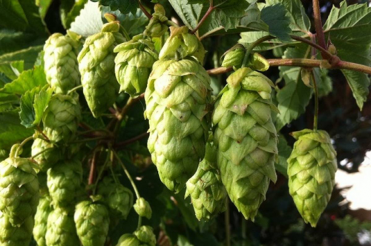
Elaboracion Cerveza artesana
Agua
Malta (cebada )
Se calienta agua en el tanque de cocción y se pasa al tanque de maceracion (60°)
1
Agrega la malta molida al aguan previamente ya calentada y se empieza a macerar durante una hora y media
2
lupulo
Levadura
Despues se pasa a otro tanque de coccion que llegue como a 90° Celsius, se agrega el lupulo (se deja cierto tiempo para el sabor, amargor y aroma)
Luego pasa al tanque fermentador donde se le agrega la levadura. Y se deja por 15 dias en fermentacion y al final se agrega el CO2 para la maduracin de la cerveza
3
4

Slide 8
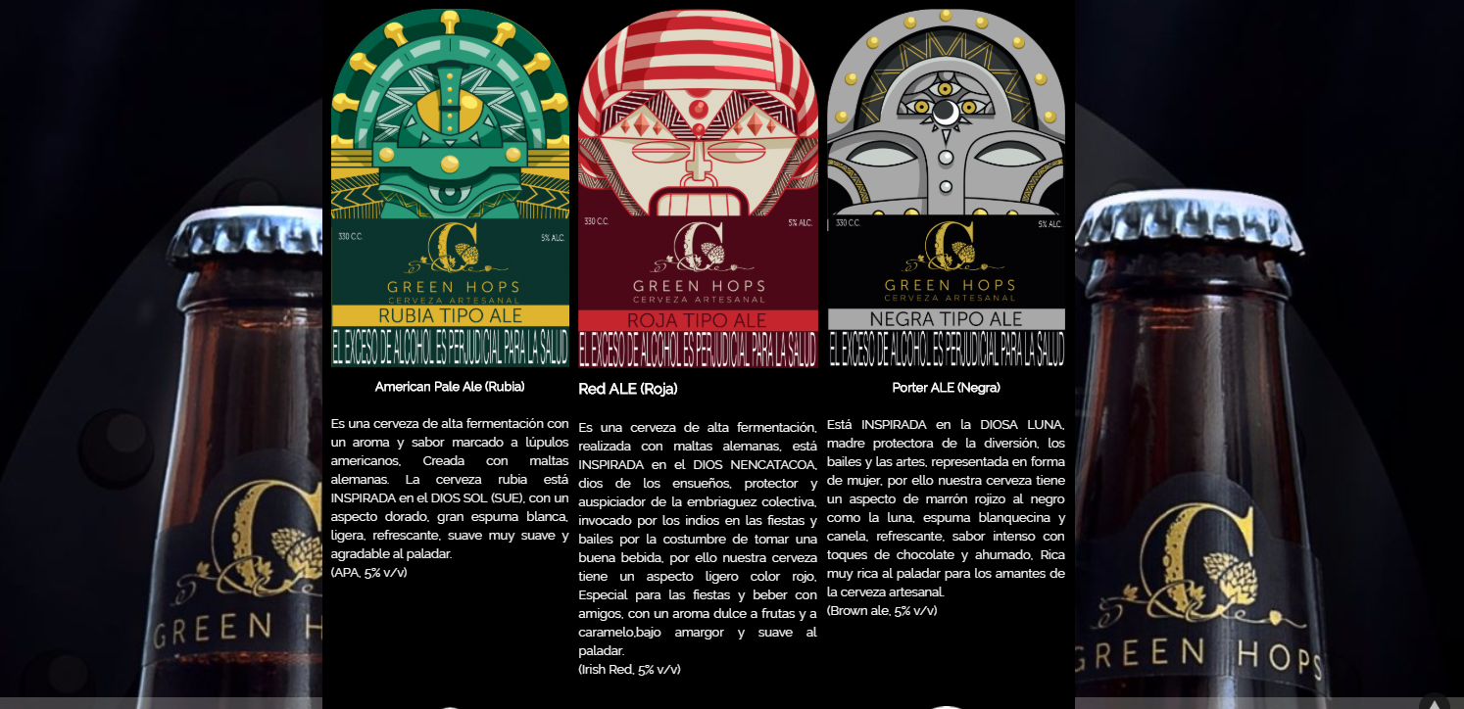
Portafolio Ceverzas Artesanales Green Hops
http://www.greenhopsbeer.com/
http://www.greenhopsbeer.com/

Slide 9
SISTEMA DE PRECIOS
Green Hops
Barril 20 litros
Al por mayor
Menos cantidades
170
4.000
$
5.000
$
$
Aprox. 20 vaso
+ de 24 cervezas
- de 24 cervezas
Buy Now
Buy Now
Buy Now

Slide 10
Analisis FODA
Debilidades
Aumento de costos de ventas por encarecimiento de insumos como la malta.
Capacidad instalada con respecto a la de los competidores de cerveza artesanal.
Carencia de un punto de venta establecido.
Fortaleza
Única en la región en adherir un sabor característico de la zona por el uso de las materias primas de alta calidad.
Experiencia en el rubro de elaboración de bebidas alcohólicas.
Cerveza elaborada con 100% malta de cebada y una fina mezcla de lúpulos aromáticos.
F
D
O
A
Amenazas
Entrada de un nuevos competidores y alianzas.
Posee monopolio en cuanto a distribución de cerveza artesanal en la región.
Leyes en relación al consumo de bebidas alcohólicas.
Mayor control y reglamentación sobre el consumo de cervezas.
La cantidad de papeles que solicitan y la demora en los procesos con el INVIMA.
Bavaria posee el monopolio en cuanto a distribución de cerveza artesanal en la región.
Opportunities
Tendencia nacional creciente al consumo de cervezas artesanal.
Aumento del costo y precios del vino (sustituto de la cerveza).
Tendencia hacia el consumo de bebidas alcohólicas con bajas calorías.

Slide 11
optimization
VIH
marketing
advertising
hospital
Analysis
france
tools
money
evola
Análisis del entorno externo Beer in Colombia
COUNTRY REPORT | JUN 2018 EUROMONITOR
freelance
trend
finance
health
business
research
plan
wordpres
traffic
SEO
presentation
fyi
project
music
competitors
infographic
target
key
chart
mobile
audience

Slide 12
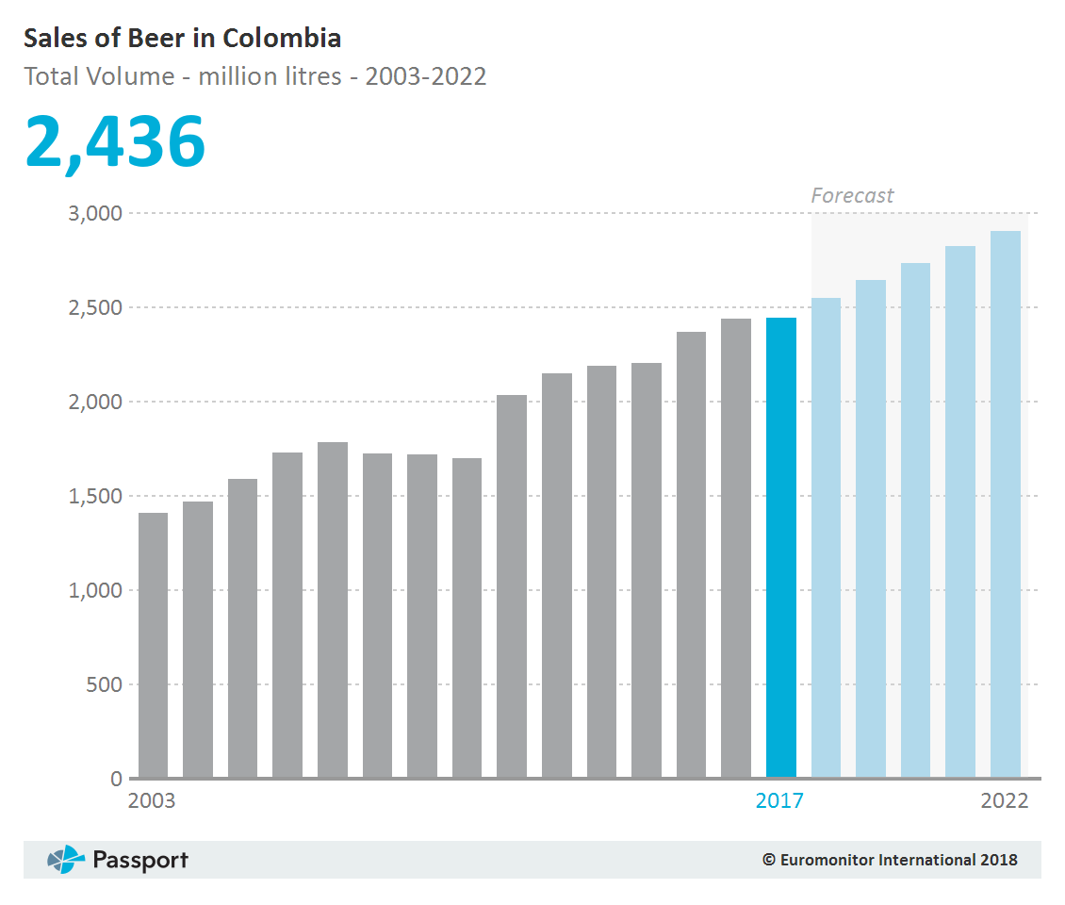
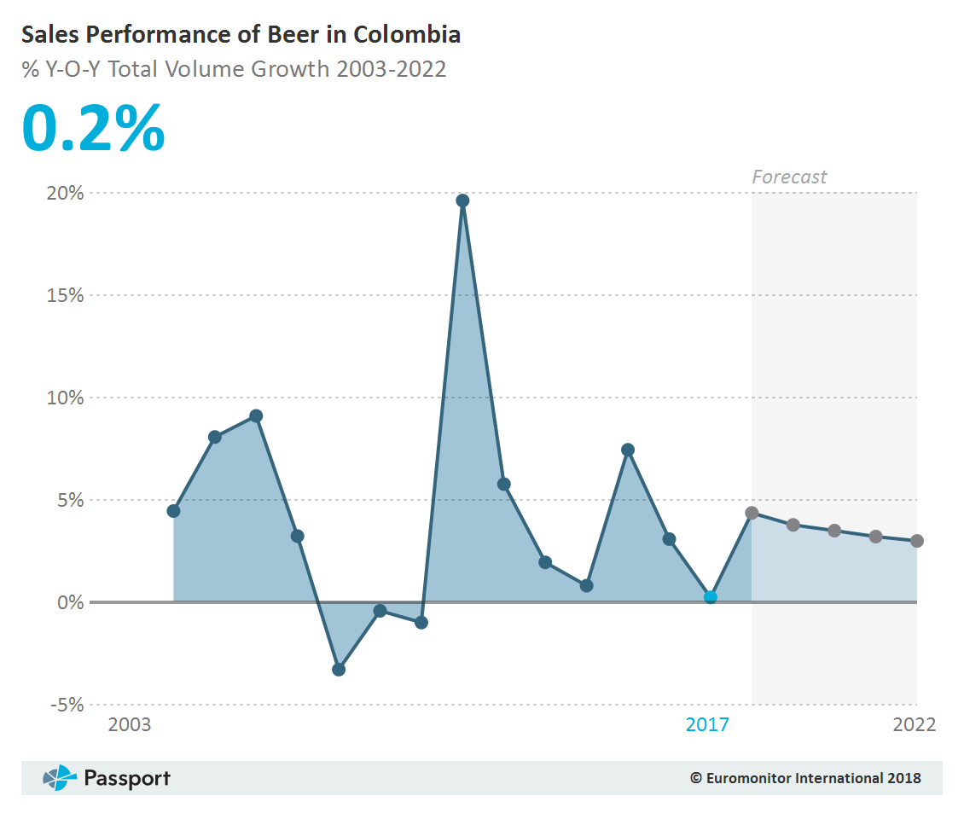

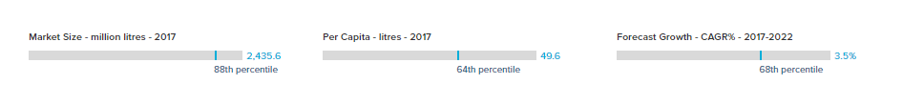
Análisis del entorno externo Beer in Colombia
COUNTRY REPORT | JUN 2018

Slide 13
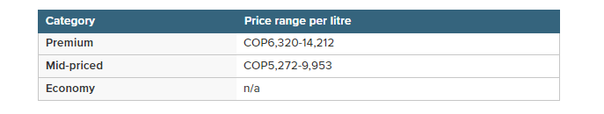
Análisis del entorno externo
Banda de precios en Colombia
Beer in Colombia
COUNTRY REPORT | JUN 2018

Slide 14

Análisis del entorno externo – Cerveza artesanal
06 de febrero 2018
3 Botellas
6 Botellas
Consumo Mujer
Consumo Hombre
La microcervecerías que funcionan en Colombia tienen una capacidad instalada para 141.000 hectolitros al año, pero su producción registrada en 2017 fue de 87.000.
97 por ciento del consumo lo vende una sola empresa, Bavaria. ahora propiedad del conglomerado AB Inbev de Bélgica y Brasil.
En el país funcionan 151 cervecerías artesanales (de un total de 195 microcervecerías)
Copa oficial del programa mundial de juzgamiento de cervezas BJCP, la cerveza Villa Dorada, de Villa Candelaria, fue galardonada con la medalla de oro y premio a mejor cerveza del concurso.
En las cuentas de varios expertos consultados por EL TIEMPO, se tiene que de los más de 2.300 millones de litros de cerveza que se producen al año en Colombia, la cervecería artesanal produce más de 8 millones de litros (0,35 por ciento).
En Colombia hay cerca de diez cervecerías artesanales entre las que se destacan, Tres Cordilleras, Apóstol, Chelarte y Moonshine, entre otras. Sin embargo, la que más reconocimiento tiene es BBC.
BBC produce apenas el 0,3 por ciento del total que se vende en el mercado.

Slide 15
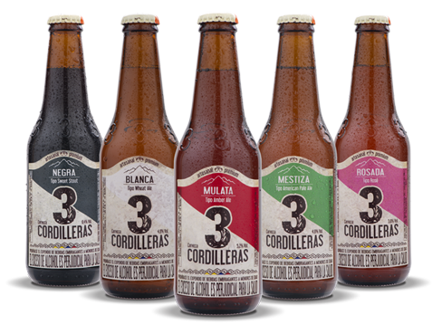
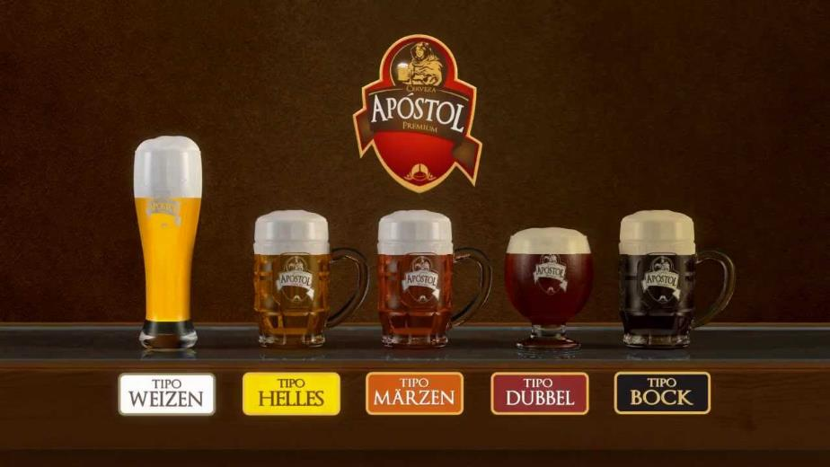
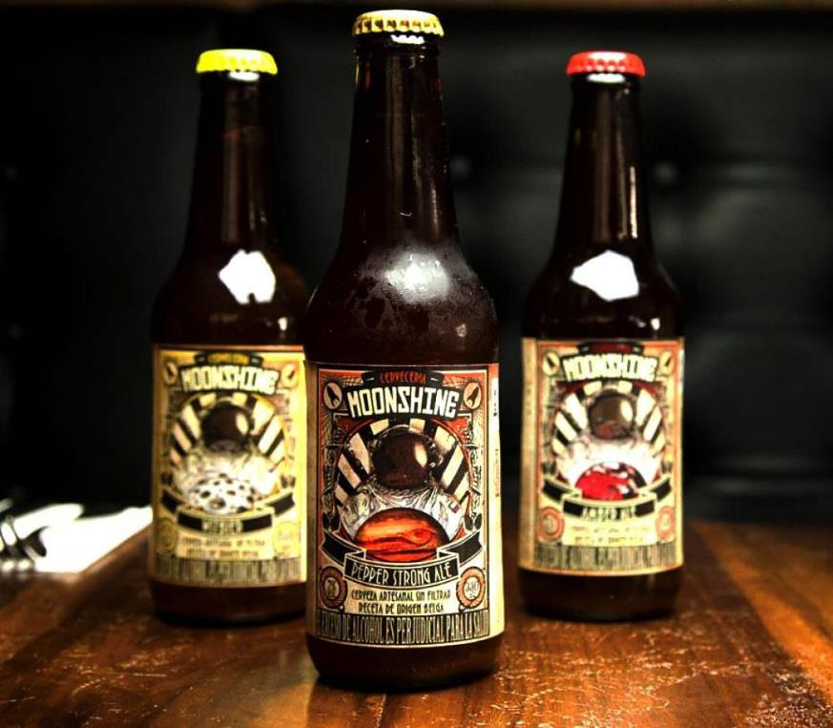
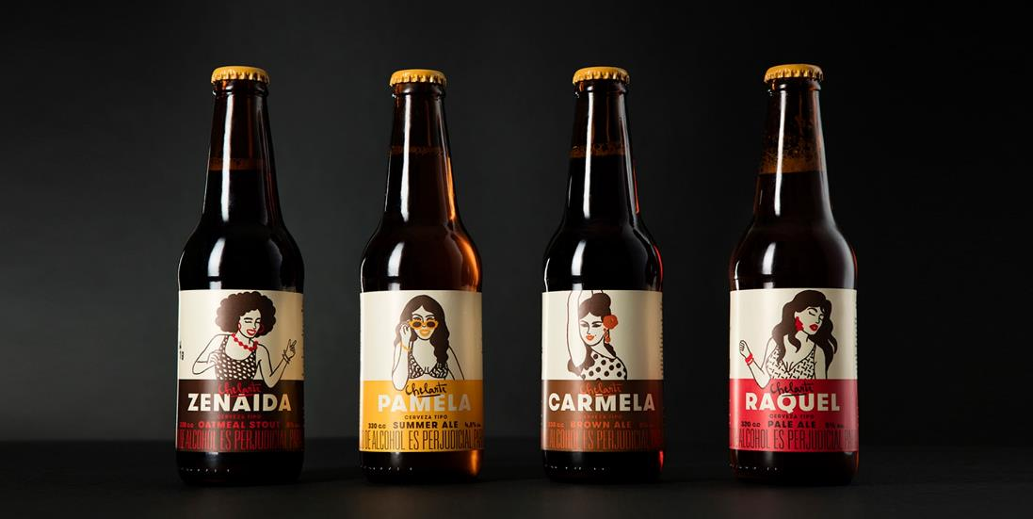
Competencia – Cerveza artesanal

Slide 16
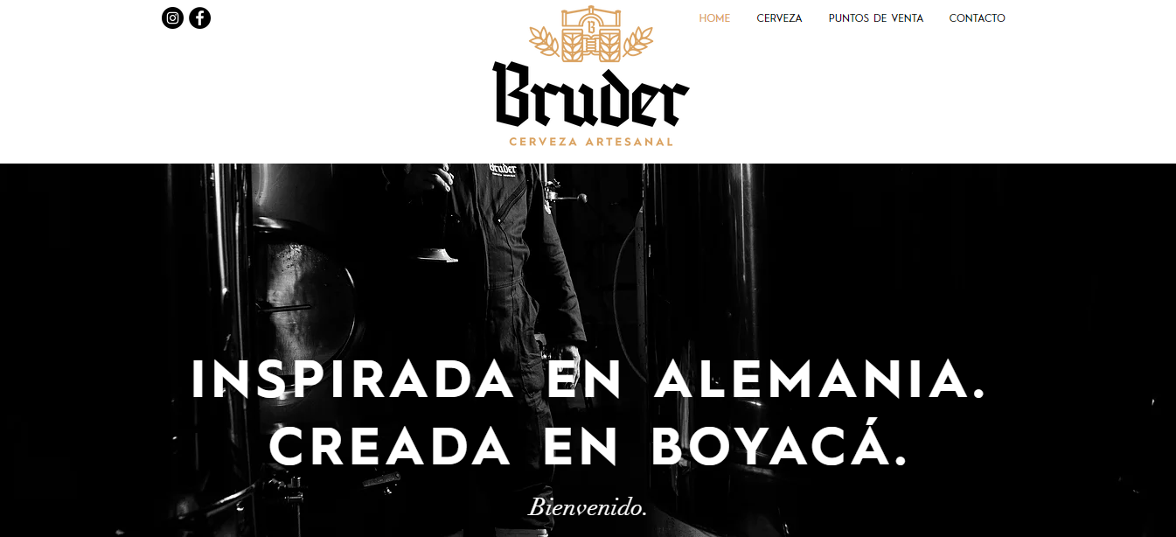
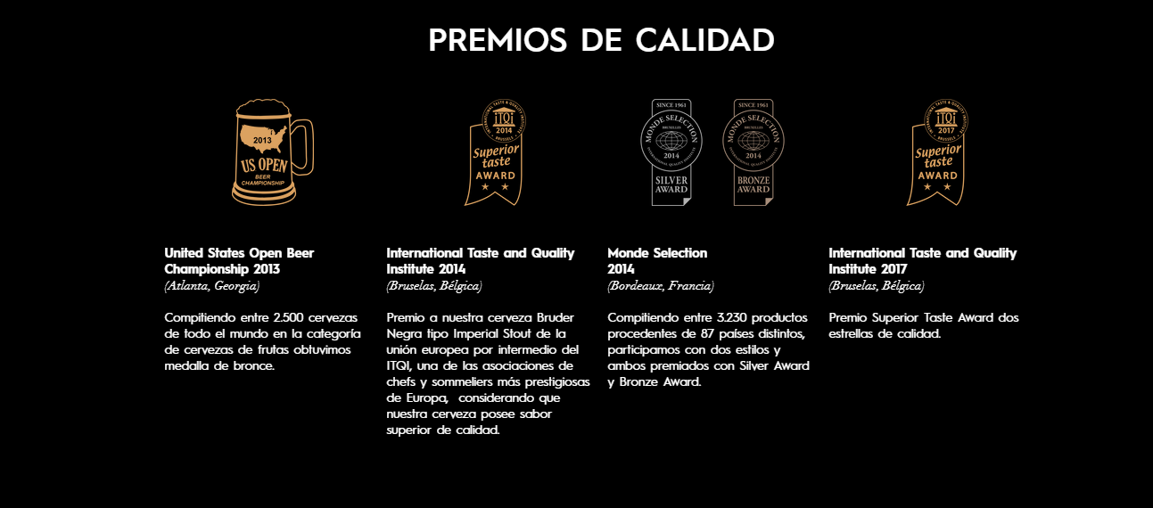
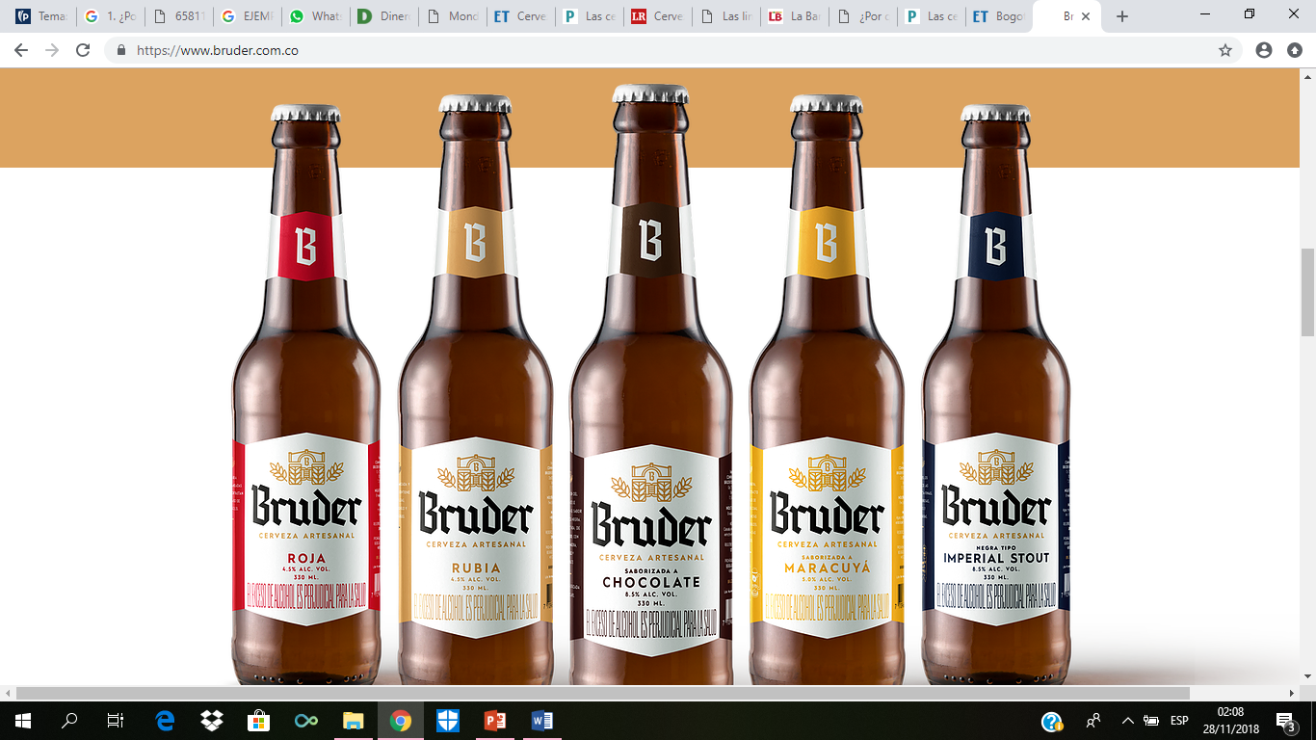
BOYACA

Slide 17

PROPUESTA DISEÑO CANAL DE DISTRIBUCION -
ASPECTOS QUE SE TUVIERON EN CUENTA DE GREEN HOPS
TAMAÑO DE LOTE
2.000 LITOS DE CERVEZA AL MÊS EQUIVALEN A 6.000 BOTELLAS DE CERVEZA.
20maximo
TIEMPO DE ENTREGA DEL PRODUCTOS O LEAD TIME
ASPECTOS IMPORTANTES DE MERCADO
Bares y restaurantes especializados 42%
Bares y restaurantes en general 26%
En casa 21%
Eventos públicos 7%
Casa de amigos 2%
Tiendas y pueblos 2%

Slide 18
NIVELES DE INTENSIDAD DEL CANAL - GREEN HOPS
Intensiva
Selectiva
Exclusiva
Para Green Hops se propone una distribucion selectiva por el tipo de producto, precio y cliente. Por esta razon el producto hara presencia solamente en algunos establecimientos seleccionados. Asi se tendra una cobertura selectiva y mayor control

Slide 19
OBJETIVOS PRINCIPALES DEL CANAL PARA GREEN HOPS
Maximizar la venta
Optimizar el canal
Maximizar ingreso
Colocar el producto (Cerveza artesanales) a disposición del cliente en el momento adecuado, en el lugar adecuado y en las condiciones de cantidad, forma, etc
Llegar al cliente

Slide 20
SISTEMA DE DISTRIBUCION MULTICANAL
Green Hops
Cerveza artesanal
1 CANAL INDIRECTO DETALLISTA
Paginas web mercado de nicho
2 CANAL INDIRECTO DETALLISTA
Restaurantes hamburguesas Artesanales Bogotá
3 CANAL INDIRECTO DETALLISTA
Bares y restaurantes de nicho para la Cerveza artesanal en Bogotá
Segmento 2 De consumidores
Segmento 3 De consumidores
Corto Plazo
Mediano Plazo

Slide 21
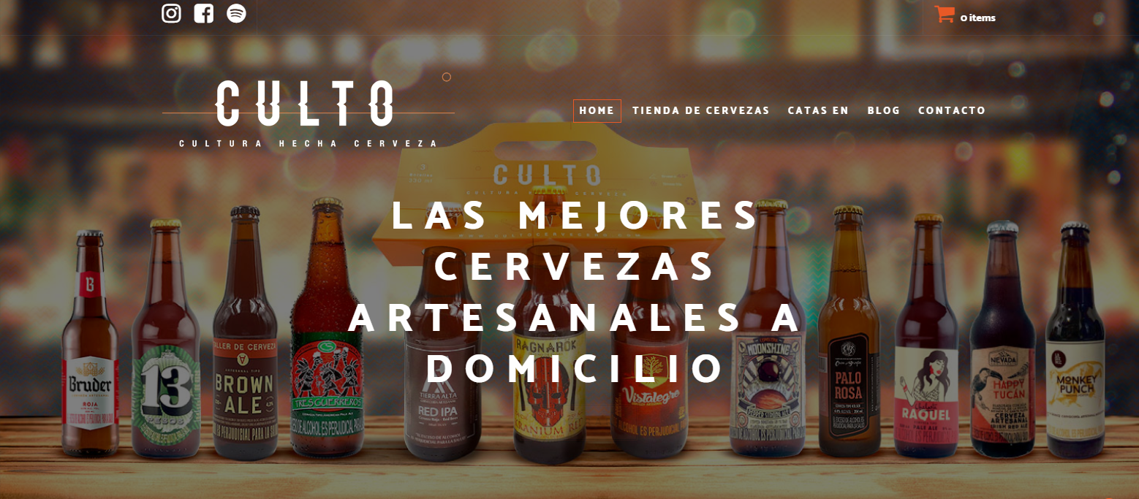
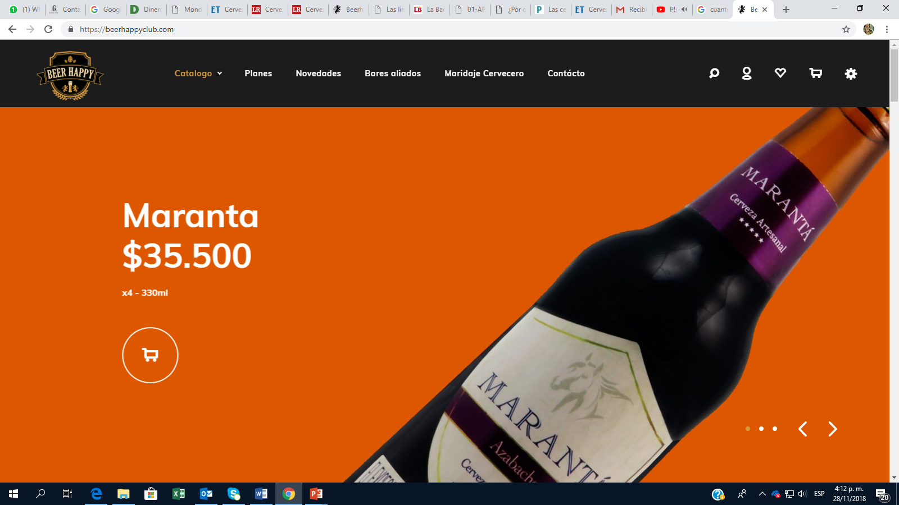
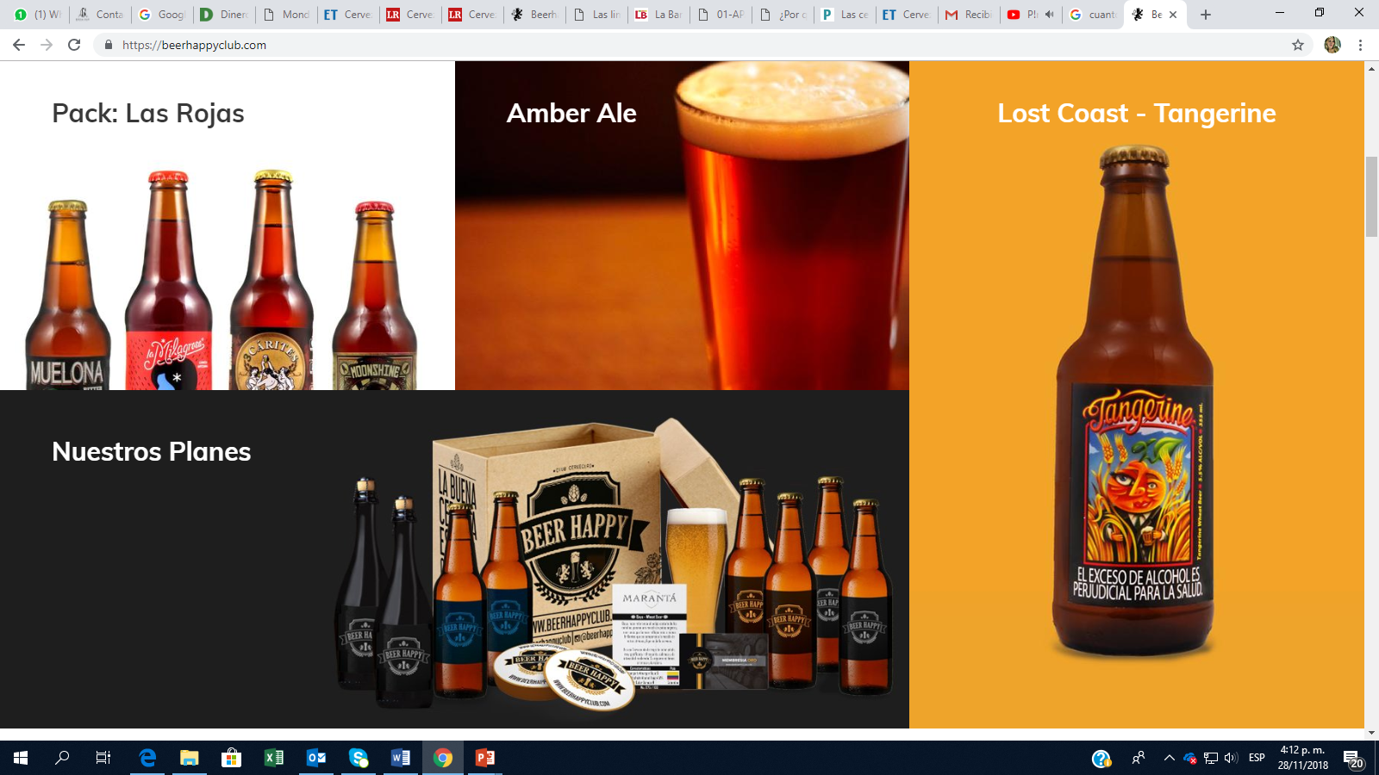
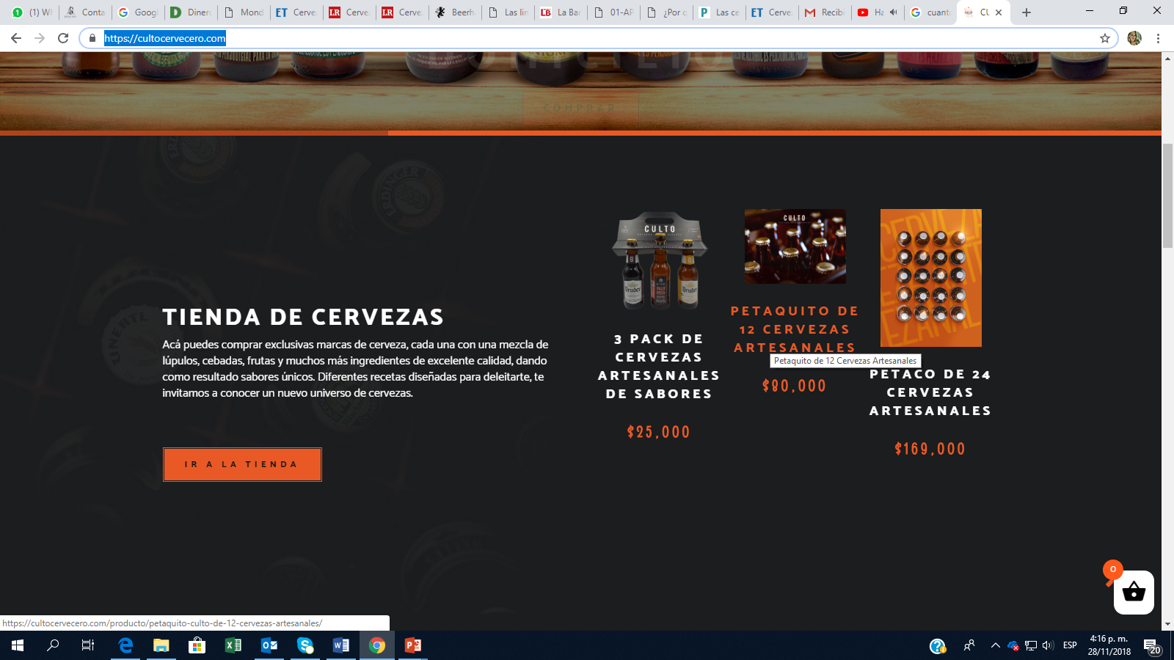

Slide 22
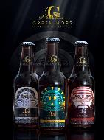
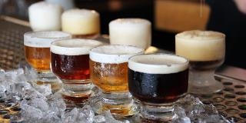
PASO A PASO
CANAL DE DISTRIBUCION A CORTO PLAZO
3
4
2
Una o dos cajas de Cervezas (24 units)
Pago a 30 dias
$
1
Muestra del producto
Beerhappy.com
Cultocervecero.com
Aprobacion de la Fabrica (INVIMA)

Slide 23
PASO A PASO
CANAL DE DISTRIBUCION A MEDIANO PLAZO
3
4
2
Comienzo de la negociacion minimo 70 units
Depende de la Negociacion
$
1
Muestra del producto
La Xarcuteria
Tabula
Salvo Patria
El cebollero
Indio
AmenRamen
Sindicato
Haburgueserias (artesanales)
Mono Bandido
Aprobacion de la Fabrica (INVIMA)

Slide 24
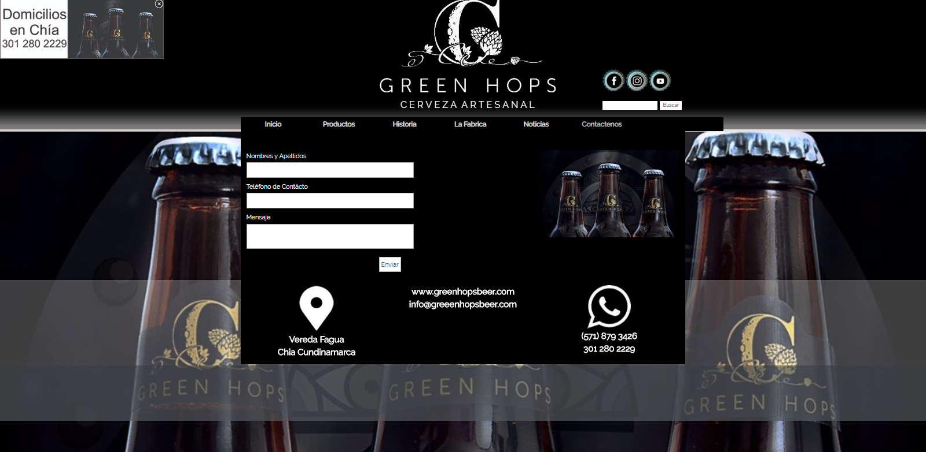
COMPANY NAME

